Slide 1

第6章 二维变换及二维观察
提出问题
如何对二维图形进行方向、尺寸和形状方面的变换
如何方便地实现在显示设备上对二维图形进行观察

Slide 2
第6章 二维变换及两维观察
6.1 基本概念
  6.1.1 齐次坐标
齐次坐标表示就是用n+1维向量表示一个n维向量。
  齐次坐标的不唯一性
规范化齐次坐标表示就是h=1的齐次坐标表示。
如何从齐次坐标转换到规范化齐次坐标？

Slide 3
6.1.2 几何变换
图形的几何变换是指对图形的几何信息经过平移、比例、旋转等变换后产生新的图形，是图形在方向、尺寸和形状方面的变换。

Slide 4
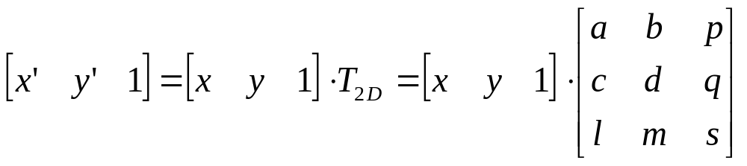
6.1.3 二维变换矩阵

Slide 5
6.2 基本几何变换
基本几何变换都是相对于坐标原点和坐标轴进行的几何变换
6.2.1 平移变换
平移是指将p点沿直线路径从一个坐标位置移到另一个坐标位置的重定位过程。

Slide 6
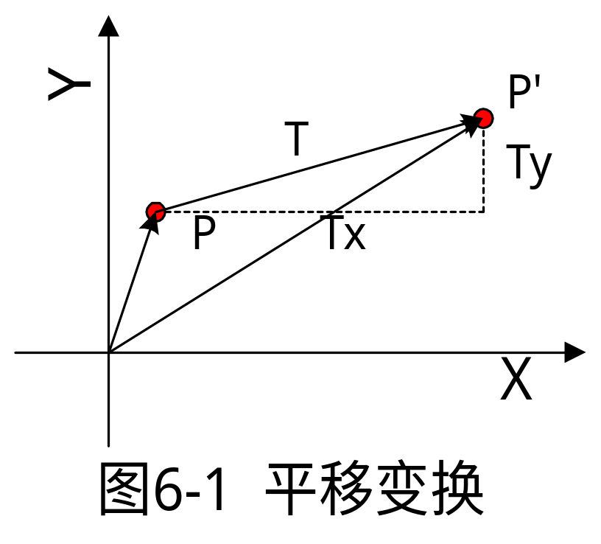
平移是一种不产生变形而移动物体的刚体变换（rigid-body transformation）

Slide 7
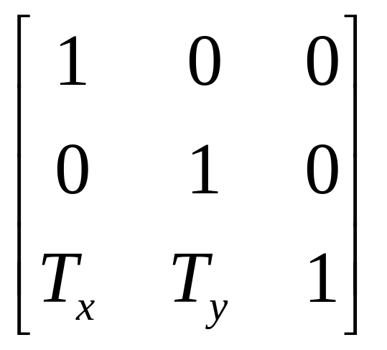
推导：
矩阵：
T_{x}，T_{y}称为平移矢量

Slide 8
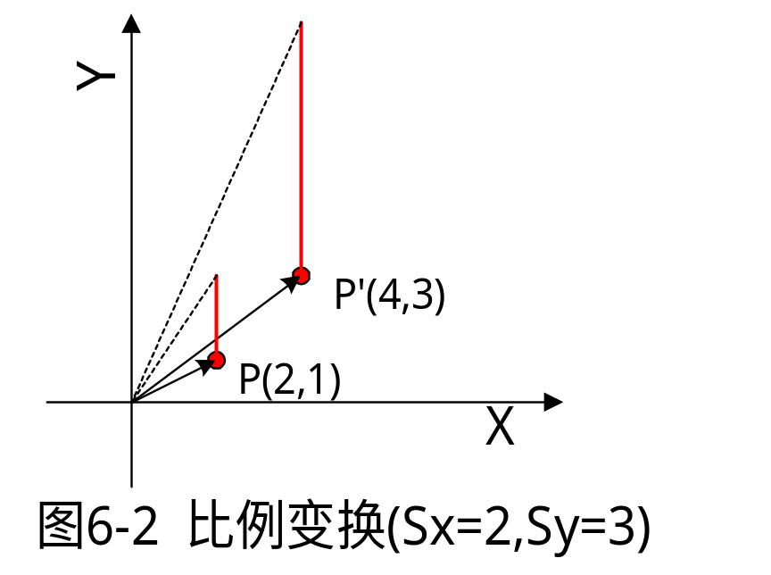
6.2.2 比例变换
比例变换是指对p点相对于坐标原点沿x方向放缩S_{x}倍，沿y方向放缩S_{y}倍。其中S_{x}和S_{y}称为比例系数。

Slide 9
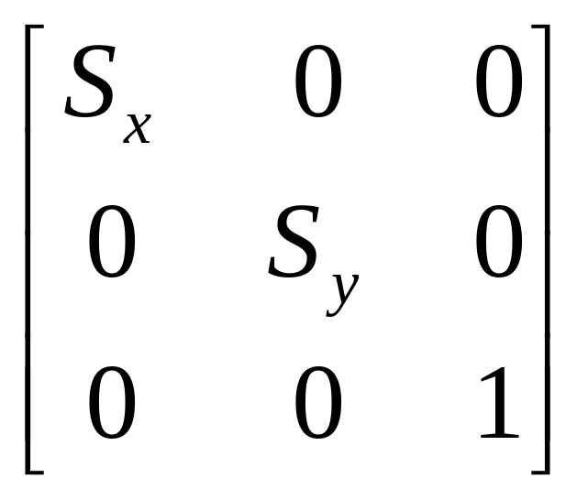
推导：
矩阵：

Slide 10
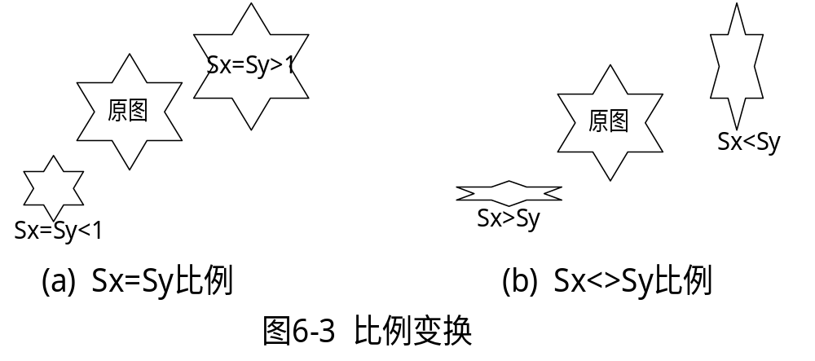

Slide 11
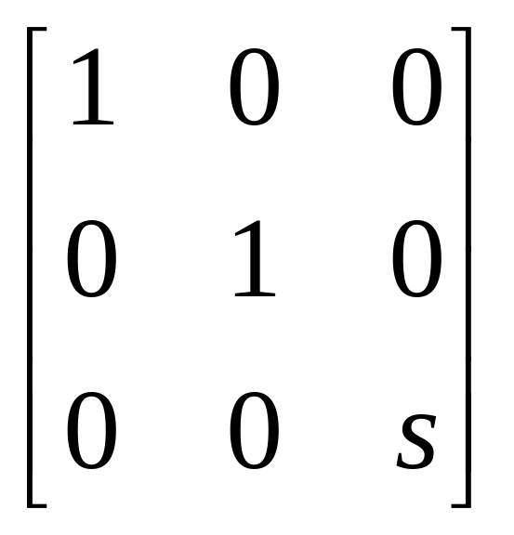
整体比例变换：

Slide 12
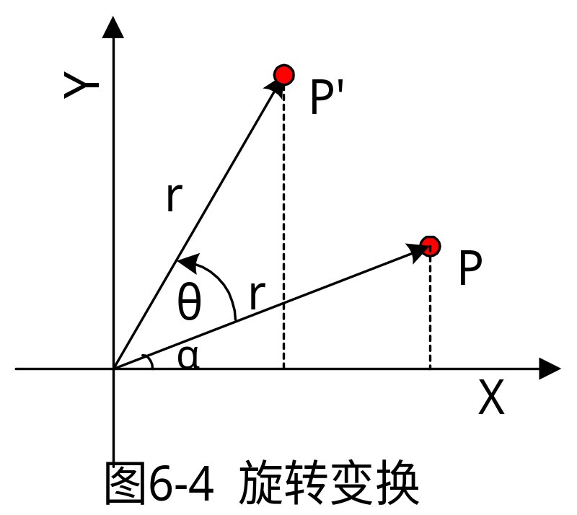
6.2.3 旋转变换
二维旋转是指将p点绕坐标原点转动某个角度（逆时针为正，顺时针为负）得到新的点p’的重定位过程。

Slide 13
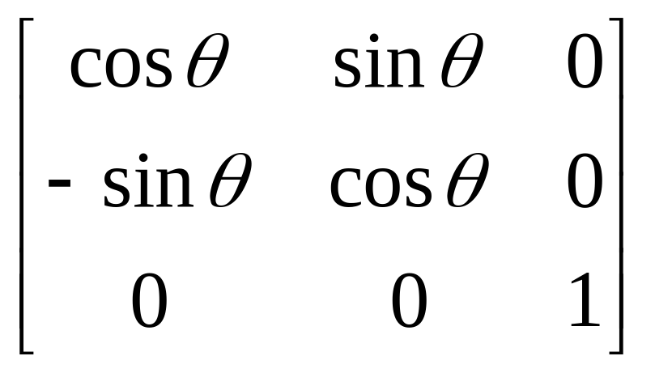
推导：
矩阵：逆时针旋转θ角
顺时针旋转θ角?

Slide 14
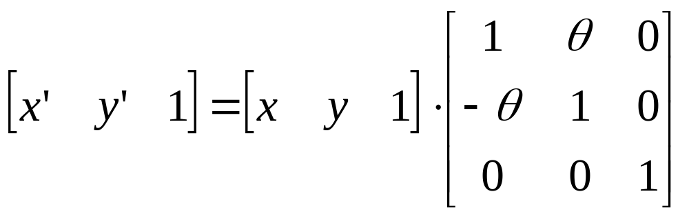
简化计算

Slide 15
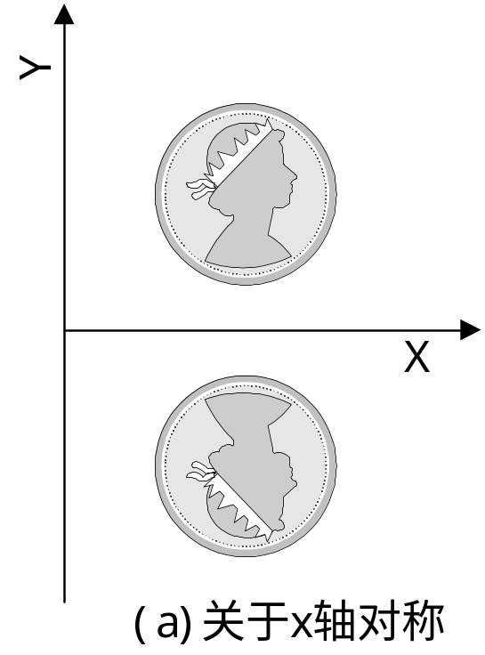
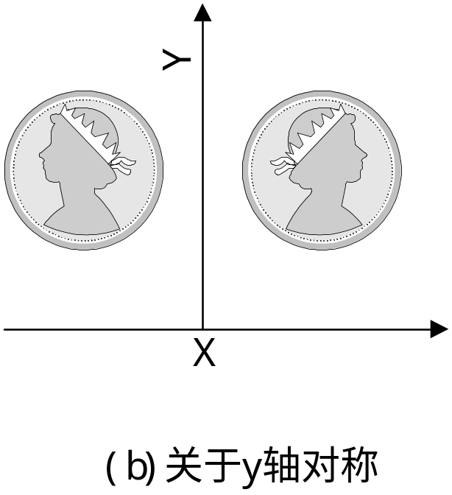
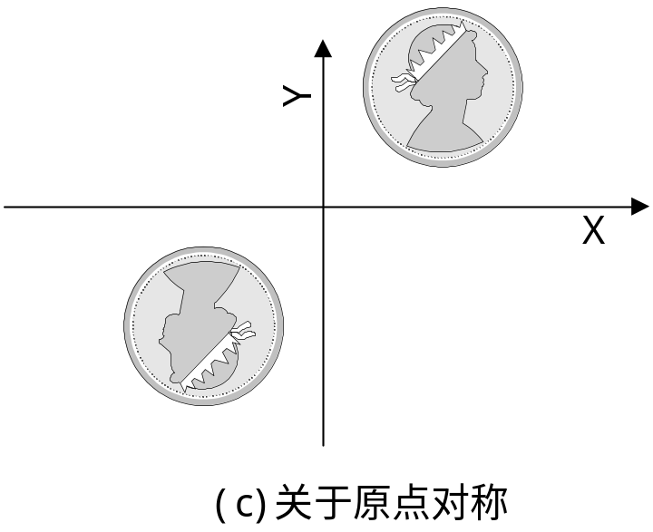
6.2.4 对称变换
对称变换后的图形是原图形关于某一轴线或原点的镜像。

Slide 16
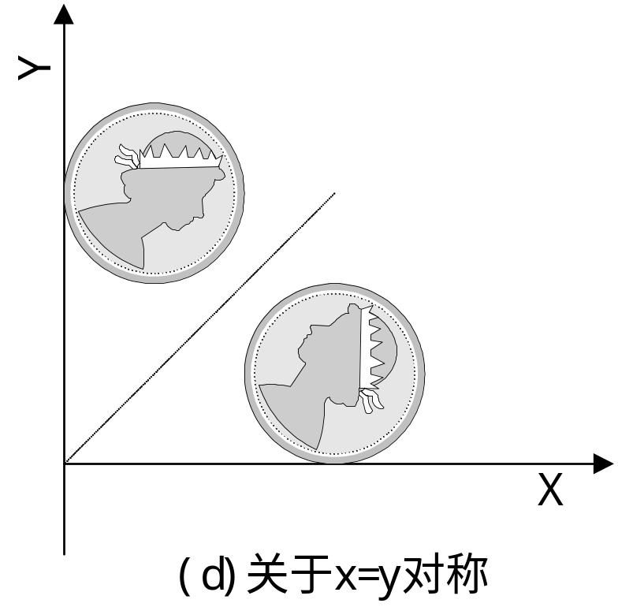
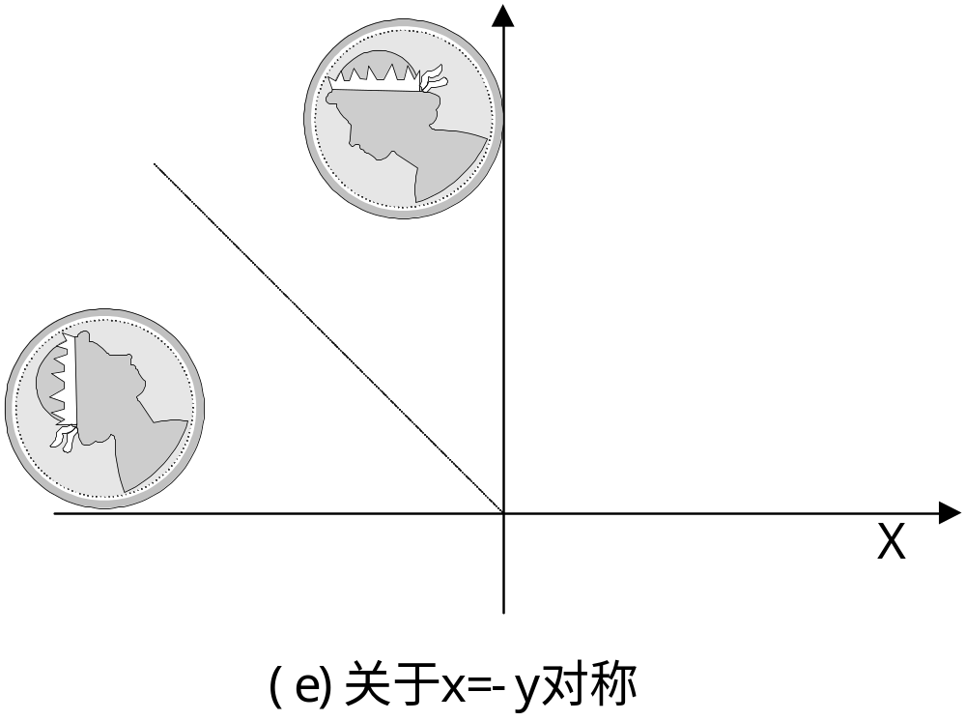

Slide 17
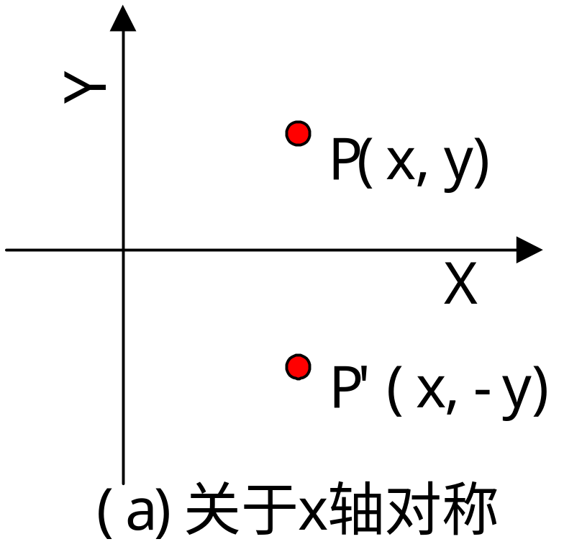
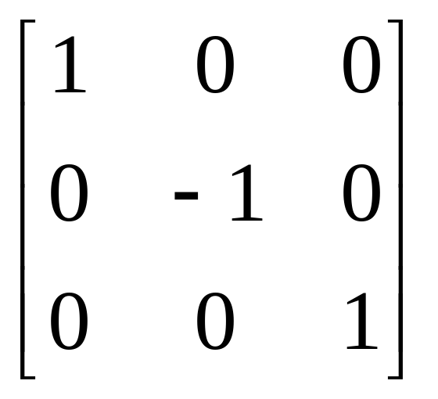
(1)关于x轴对称

Slide 18
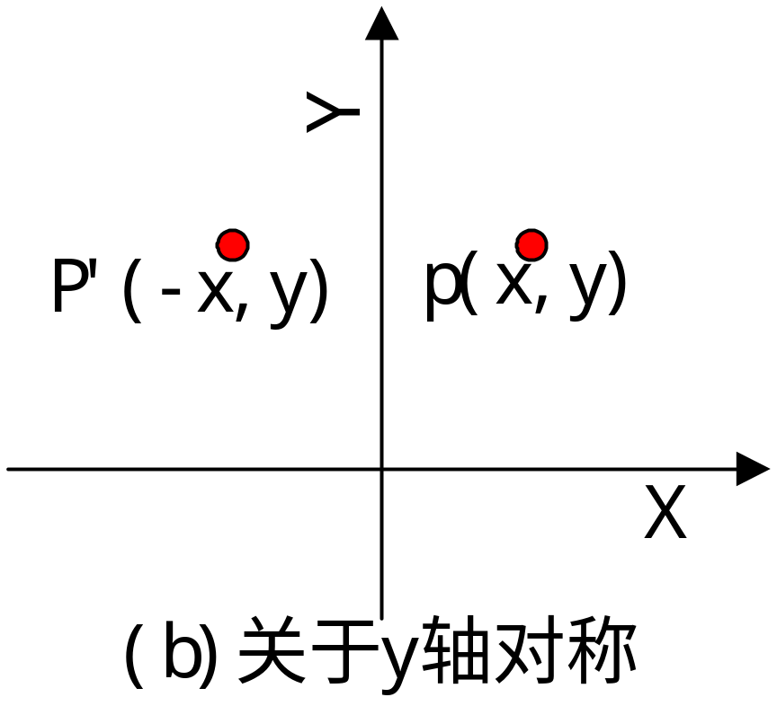
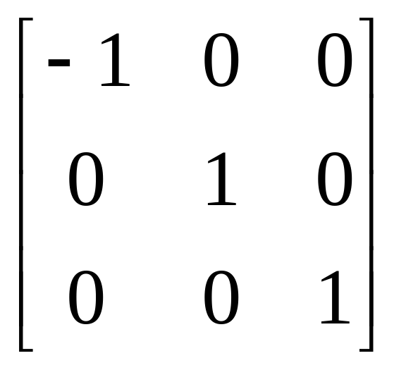
(2)关于y轴对称

Slide 19
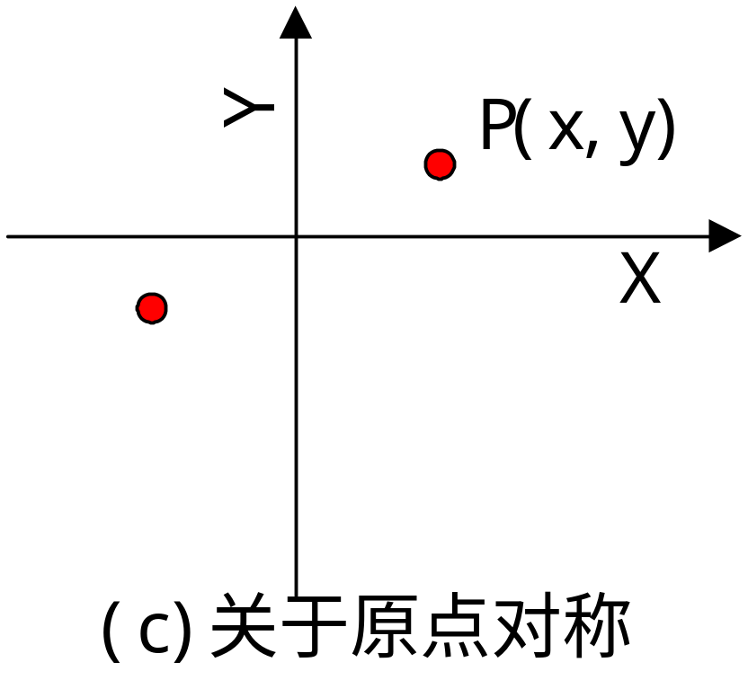
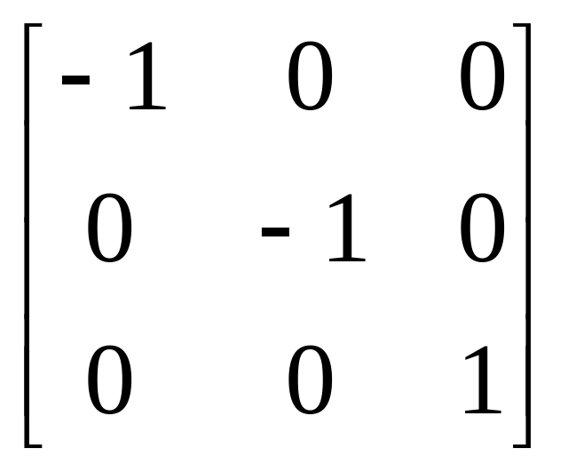
(3)关于原点对称

Slide 20
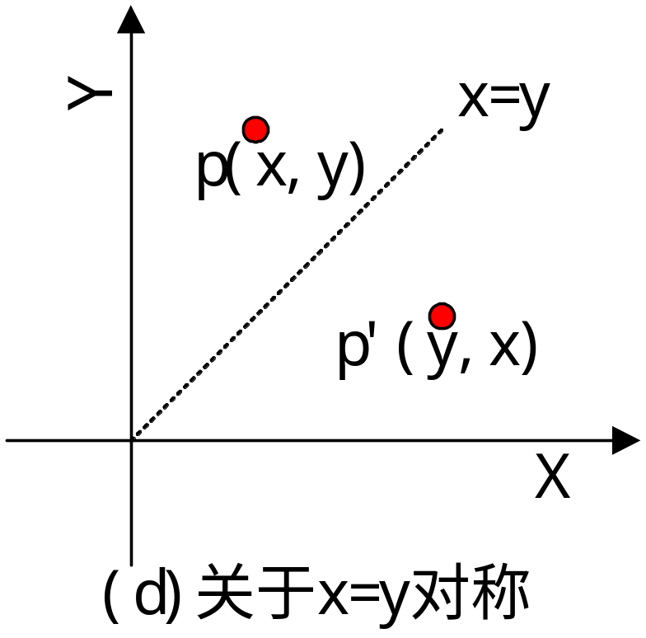
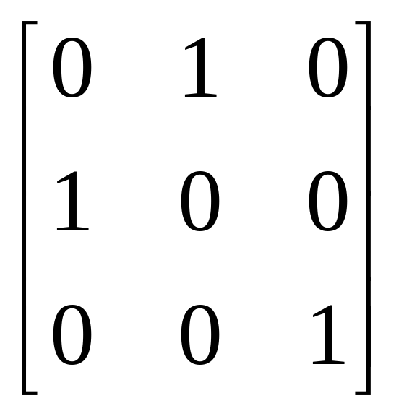
(4)关于y=x轴对称

Slide 21
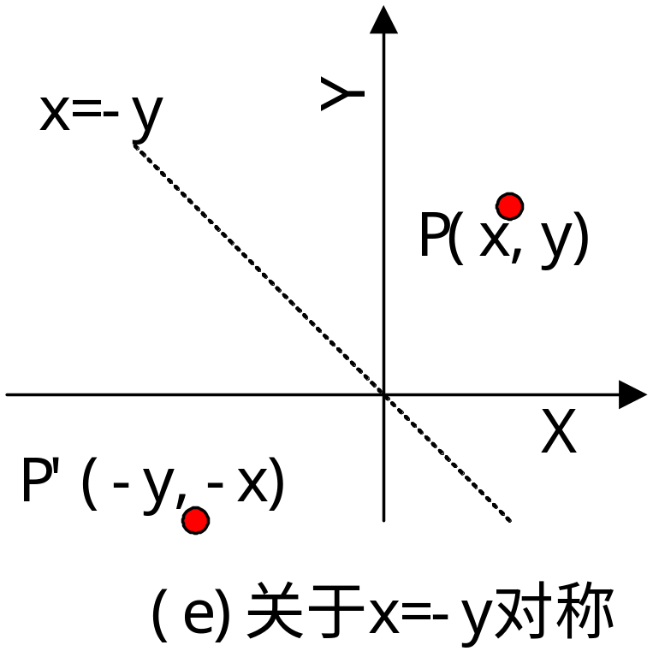
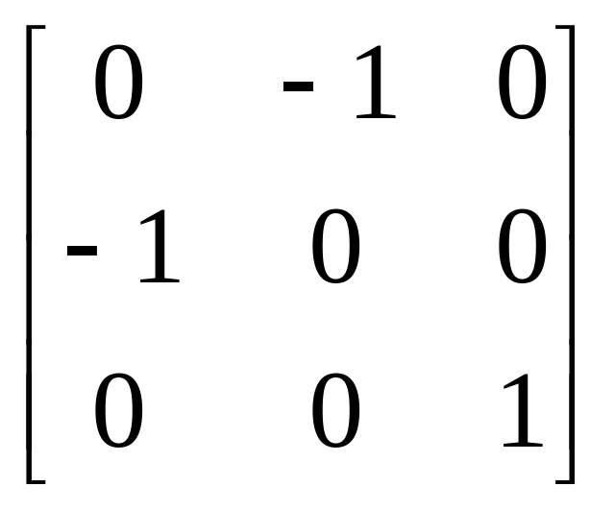
(5)关于y=-x轴对称

Slide 22
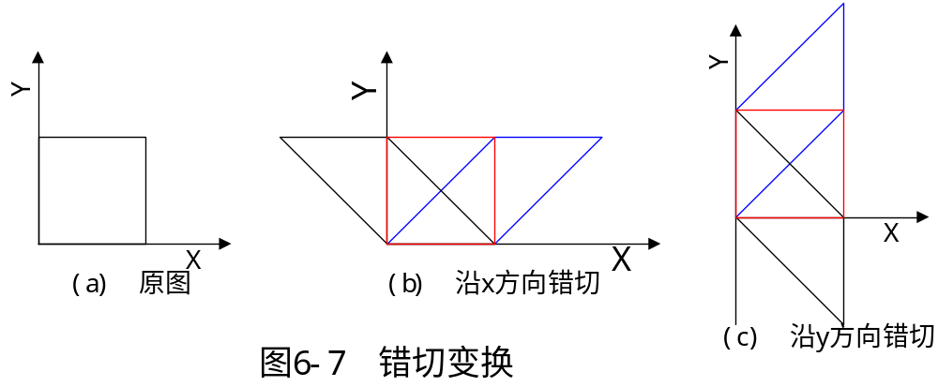
6.2.5 错切变换
错切变换，也称为剪切、错位变换，用于产生弹性物体的变形处理。

Slide 23
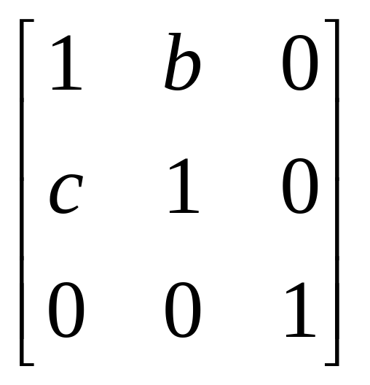
其变换矩阵为：
(1)沿x方向错切
(2)沿y方向错切
(3)两个方向错切

Slide 24
6.2.6 二维图形几何变换的计算
几何变换均可表示成P’=P*T的形式
1. 点的变换
2. 直线的变换
3. 多边形的变换
4. 曲线的变换

Slide 25
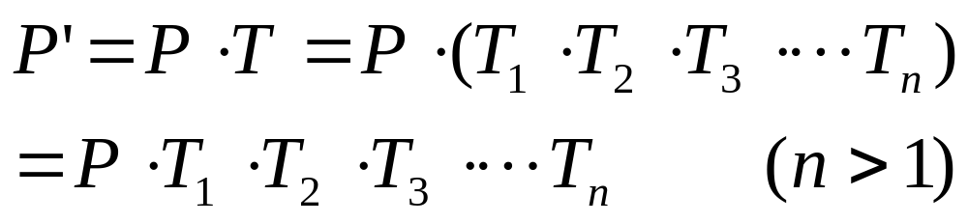
6.3 复合变换
复合变换是指：
图形作一次以上的几何变换，变换结果是每次的变换矩阵相乘。
任何一复杂的几何变换都可以看作基本几何变换的组合形式。
复合变换具有形式：

Slide 26
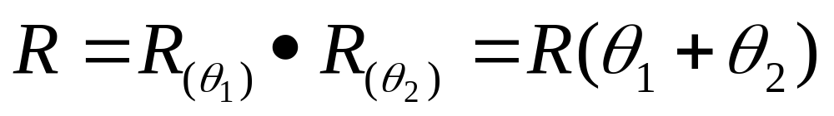
6.3.1 二维复合平移
两个连续平移是加性的。
6.3.2 二维复合比例
连续比例变换是相乘的。
6.3.3 二维复合旋转
两个连续旋转是相加的。可写为：

Slide 27
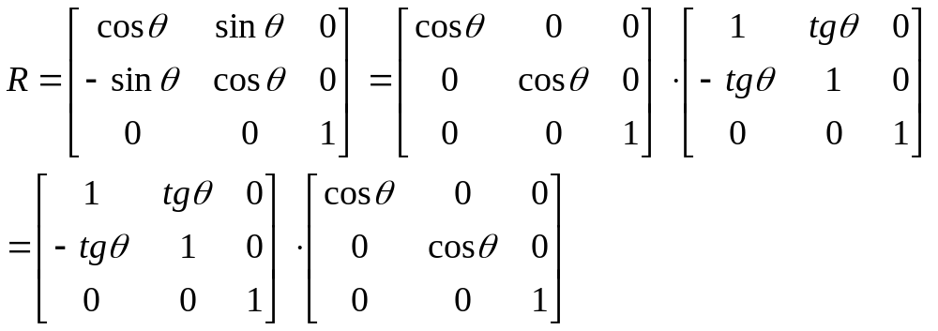
6.3.4 其它二维复合变换

Slide 28
6.3.5 相对任一参考点的二维几何变换
相对某个参考点(x_{F},y_{F})作二维几何变换，其变换过程为：
(1) 平移
(2) 针对原点进行二维几何变换。
(3) 反平移
例1. 相对点(x_{F},y_{F})的旋转变换
例2. 相对点(x_{F},y_{F})的比例变换

Slide 29
6.3.6 相对任意方向的二维几何变换
相对任意方向作二维几何变换，其变换的过程是：
(1) 旋转变换
(2) 针对坐标轴进行二维几何变换；
(3) 反向旋转
例3. 相对直线y=x的反射变换

Slide 30
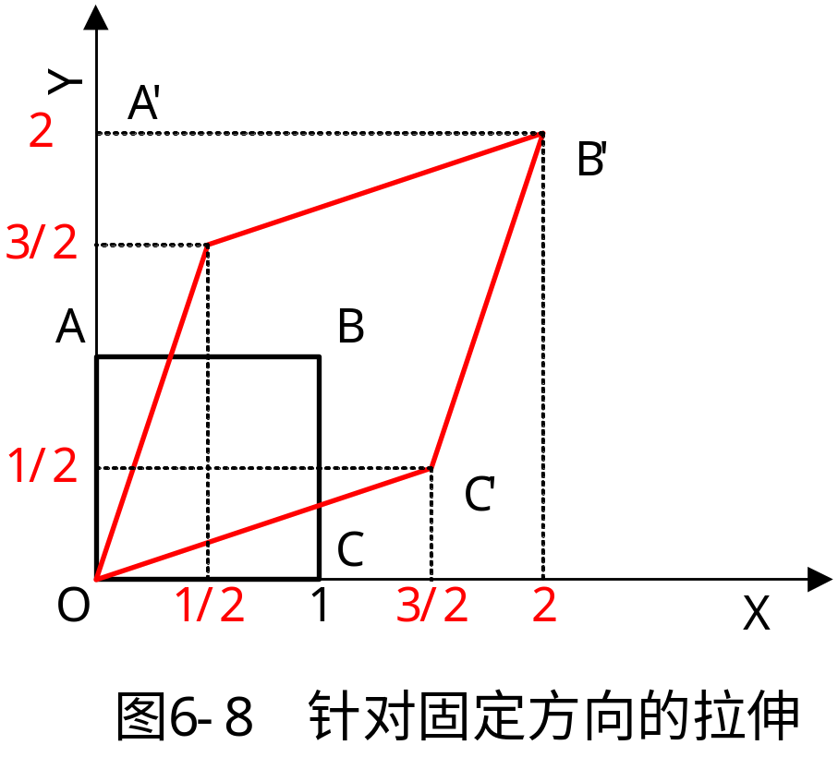
例4. 将正方形ABCO各点沿图6-8所示的(0,0)→(1,1)方向进行拉伸，结果为如图所示的，写出其变换矩阵和变换过程。

Slide 31
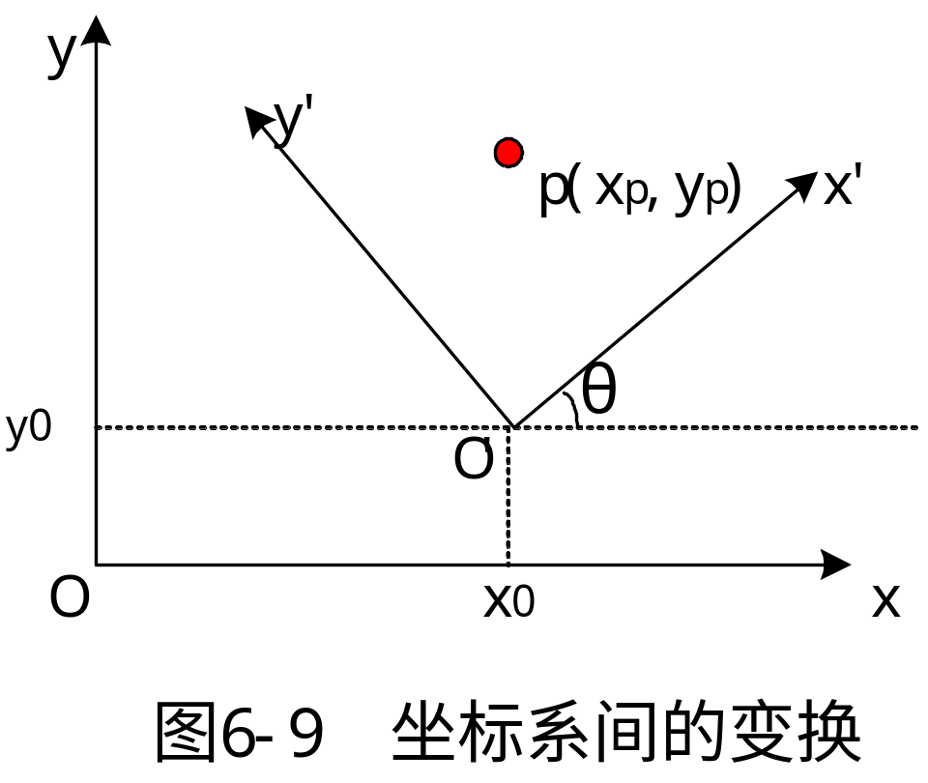
6.3.7 坐标系之间的变换
问题：

Slide 32
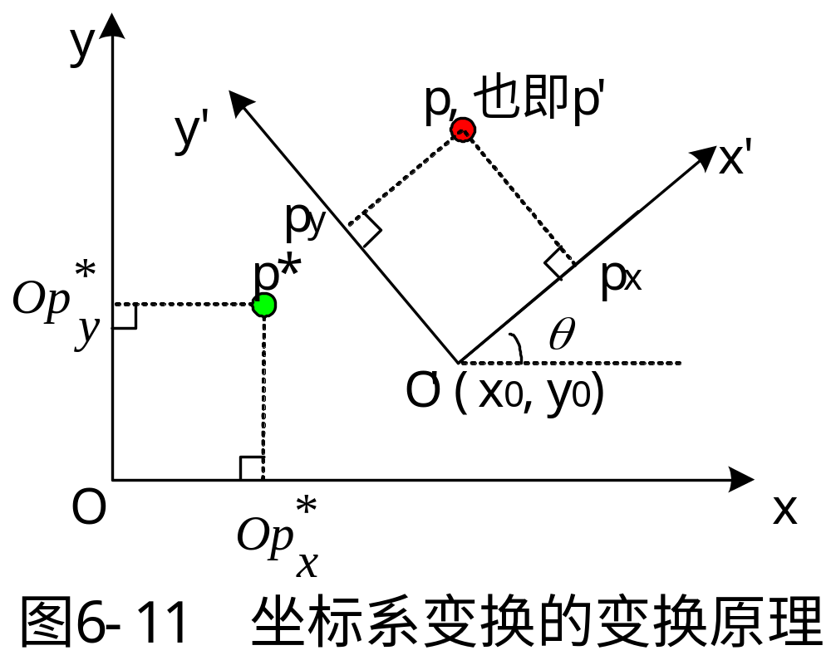
分析：

Slide 33
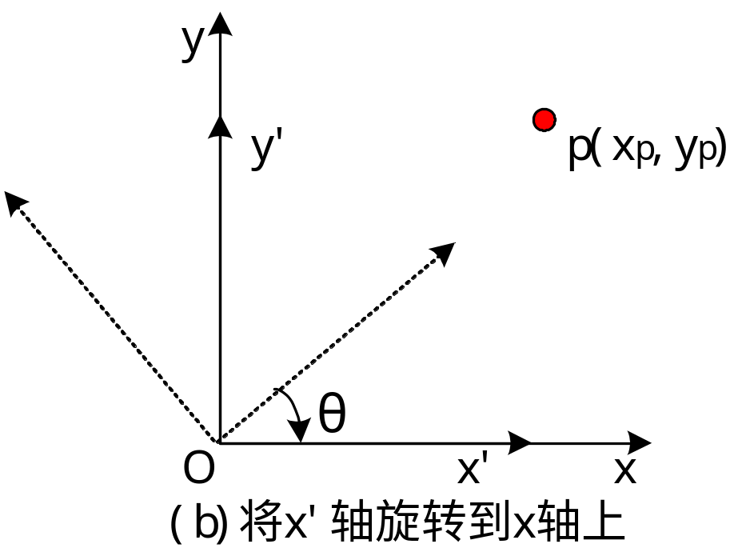
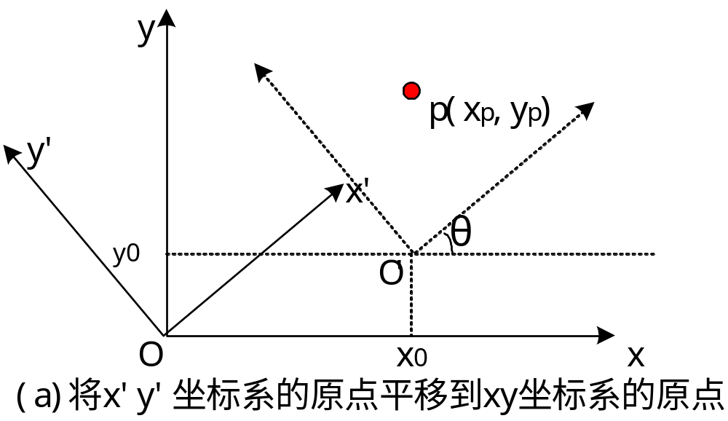
可以分两步进行：

Slide 34
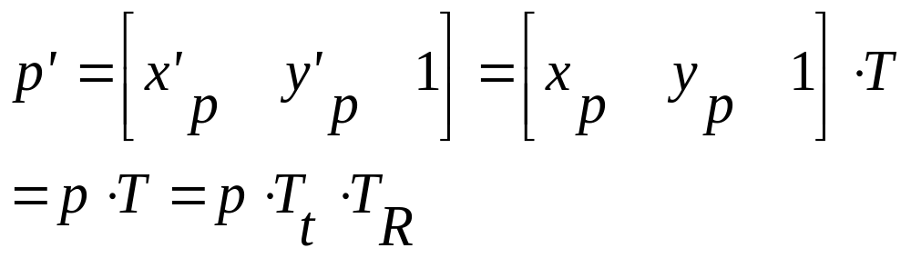
于是：

Slide 35
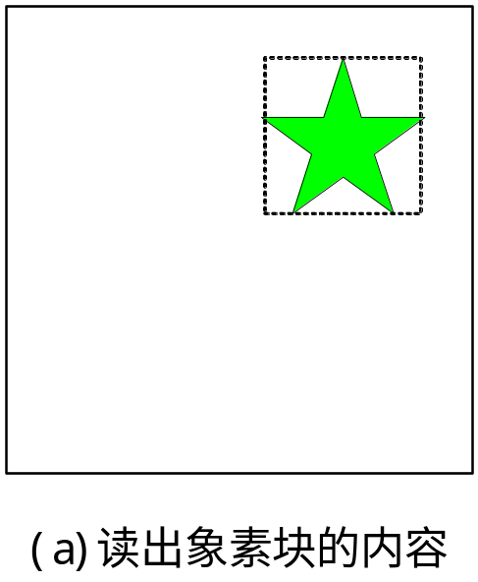
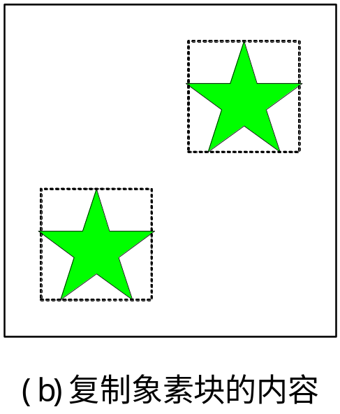
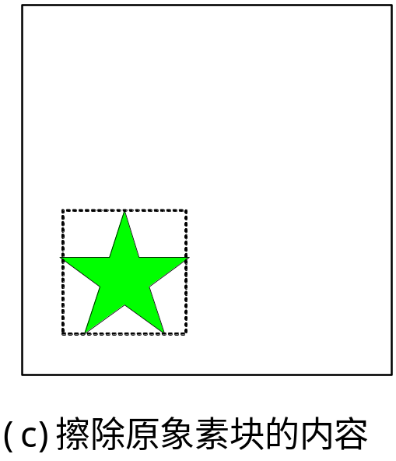
6.3.8 光栅变换
直接对帧缓存中象素点进行操作的变换称为光栅变换。
光栅平移变换：

Slide 36
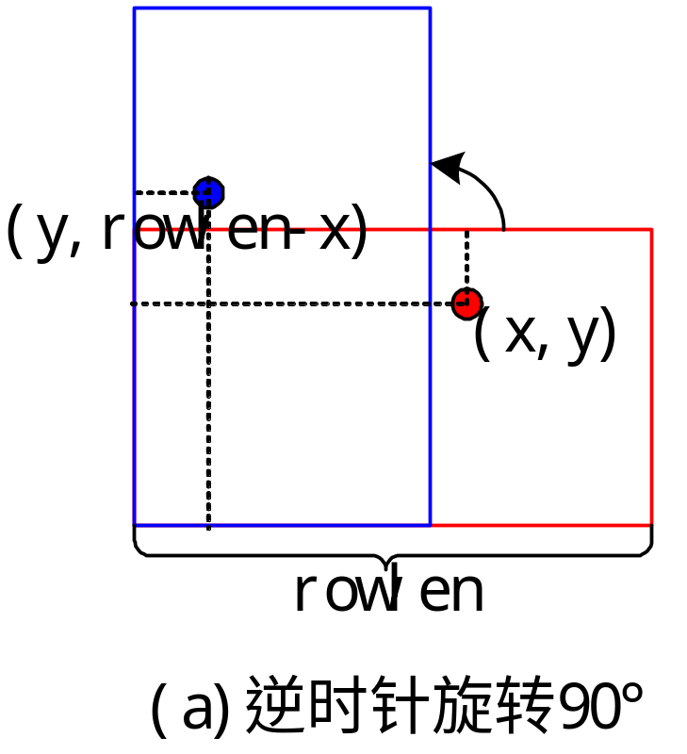
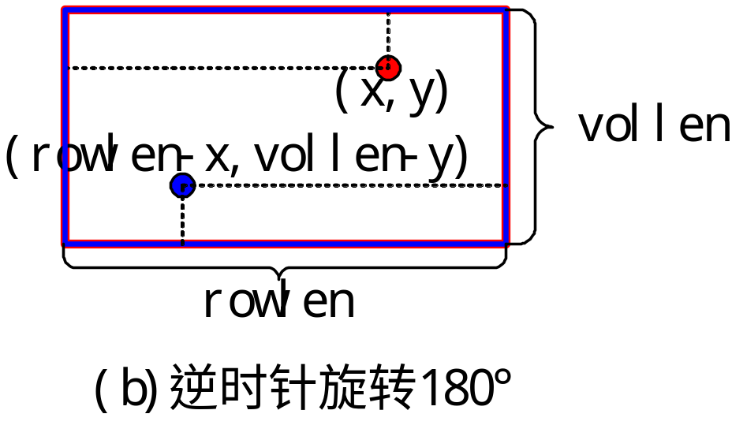
90°、180°和270°的光栅旋转变换：

Slide 37
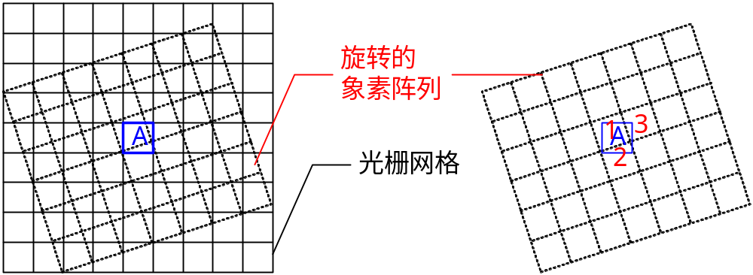
任意角度的光栅旋转变换：

Slide 38
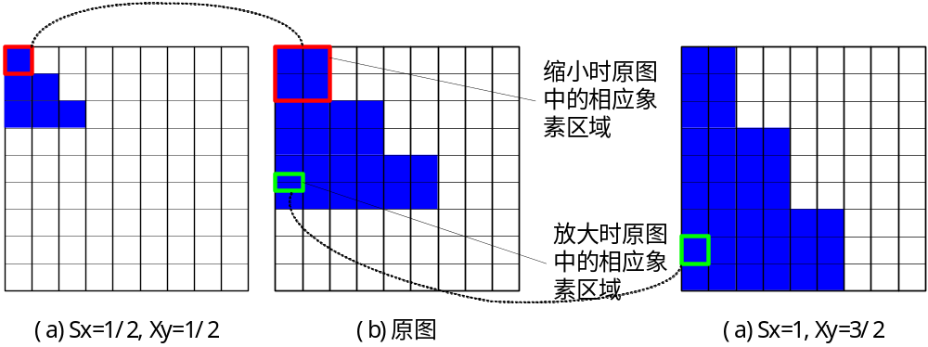
光栅比例变换：

Slide 39
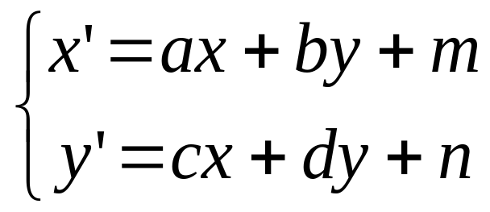
6.3.9 变换的性质
二维仿射变换是具有如下形式的二维坐标变换：
仿射变换具有平行线不变性和有限点数目的不变性
平移、比例、旋转、错切和反射等变换均是二维仿射变换的特例，反过来，任何常用的二维仿射变换总可以表示为这五种变换的复合。

Slide 40
二维几何变换具有如下一些性质：
直线的中点不变性；
平行直线不变性；
相交不变性；
仅包含旋转、平移和反射的仿射变换维持角度和长度的不变性；
比例变化可改变图形的大小和形状；
错切变化引起图形角度关系的改变，甚至导致图形发生畸变。

Slide 41
6.4 两维观察
6.4.1 基本概念
在计算机图形学中，将在用户坐标系中需要进行观察和处理的一个坐标区域称为窗口（Window）
将窗口映射到显示设备上的坐标区域称为视区（Viewport）

Slide 42
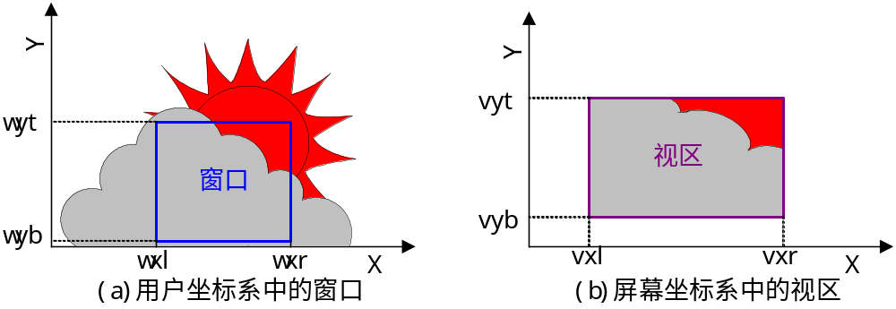
要将窗口内的图形在视区中显示出来，必须经过将窗口到视区的变换（Window-Viewport Transformation）处理，这种变换就是观察变换（Viewing Transformation）。

Slide 43
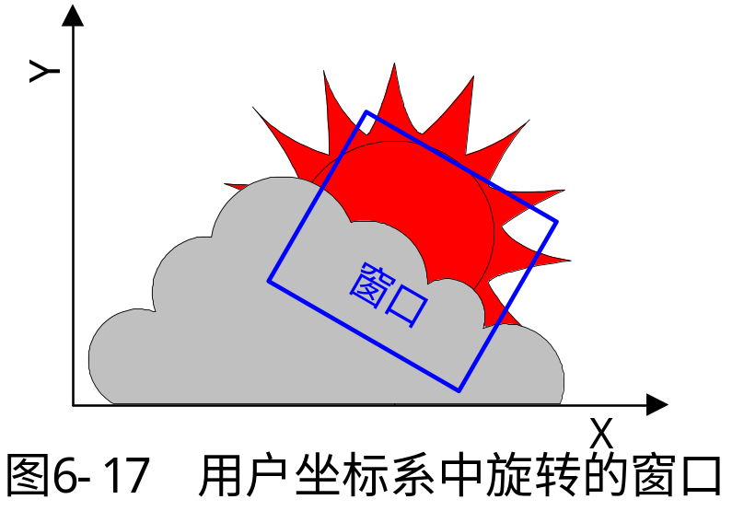
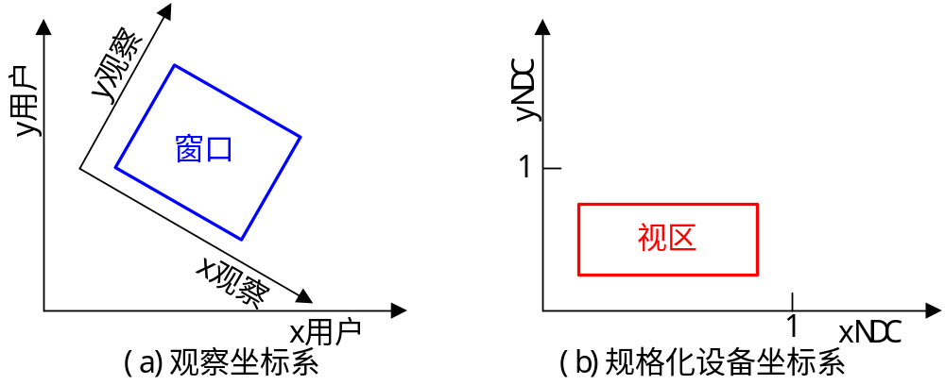

Slide 44
观察坐标系(View Coordinate)和规格化设备坐标系(Normalized Device Coordinate)
  观察坐标系是依据窗口的方向和形状在用户坐标平面中定义的直角坐标系。
  规格化设备坐标系也是直角坐标系，它是将二维的设备坐标系规格化到（0.0，0.0）到（1.0，1.0）的坐标范围内形成的。

Slide 45
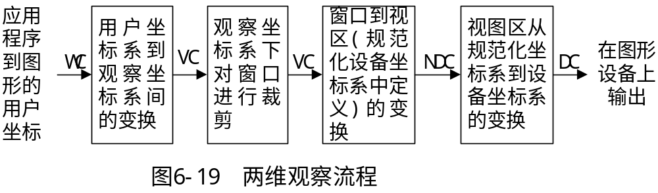
引入了观察坐标系和规格化设备坐标系后，观察变换分为如下图所示的几个步骤，通常称为二维观察流程。

Slide 46
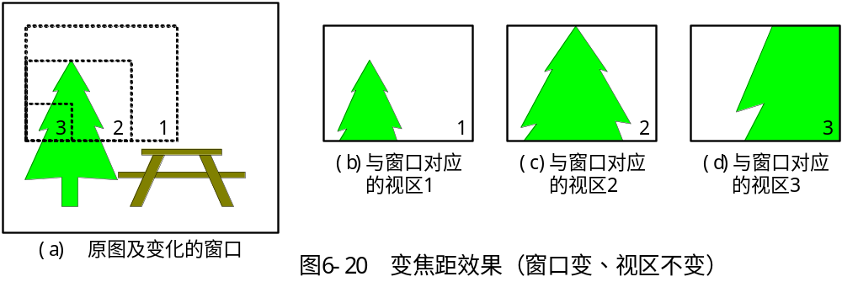
变焦距效果

Slide 47
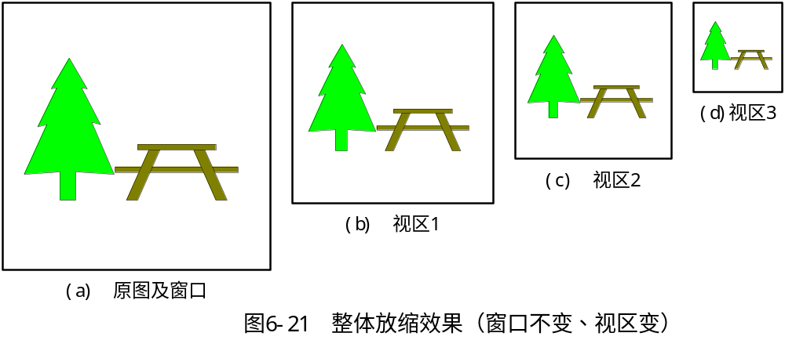
整体放缩效果
漫游效果

Slide 48

6.4.2 用户坐标系到观察坐标系的变换
用户坐标系到观察坐标系的变换分由两个变换步骤合成：
1. 将观察坐标系原点移动到用户坐标系原点

Slide 49

2. 绕原点旋转使两坐标系重合

Slide 50

6.4.3 窗口到视区的变换

Slide 51
要将窗口内的点（x_{w},y_{w}）映射到相对应的视区内的点（x_{v},y_{v}）需进行以下步骤：
(1) 将窗口左下角点移至用户系统系的坐标原点
(2) 针对原点进行比例变换
(3) 进行反平移

Slide 52
6.5 裁剪
在二维观察中，需要在观察坐标系下对窗口进行裁剪，即只保留窗口内的那部分图形，去掉窗口外的图形。
假设窗口是标准矩形，即边与坐标轴平行的矩形，由上（y=wyt）、下（y=wyb）、左（x=wxl）、右（x=wxr）四条边描述。

Slide 53

6.5.1 点的裁剪

Slide 54

6.5.2 直线段的裁剪
假定直线段用p₁(x₁,y₁)p₂(x₂,y₂)表示。
直线段和剪裁窗口的可能关系：
  完全落在窗口内
  完全落在窗口外
  与窗口边界相交

Slide 55

实交点是直线段与窗口矩形边界的交点。
虚交点则是直线段与窗口矩形边界延长线或直线段的延长线与窗口矩形边界的交点。

Slide 56
1. Cohen-Sutherland算法
基本思想：对每条直线段p₁(x₁,y₁)p₂(x₂,y₂)分三种情况处理：
(1) 直线段完全可见，“简取”之。
(2) 直线段完全不可见，“简弃”之。
(3) 直线段既不满足“简取”的条件，也不满足“简弃”的条件，需要对直线段按交点进行分段，分段后重复上述处理。

Slide 57

编码：对于任一端点(x,y)，根据其坐标所在的区域，赋予一个4位的二进制码D₃D₂D₁D₀。
编码规则如下：
若x<wxl，则D₀=1，否则D₀=0；
若x>wxr，则D₁=1，否则D₁=0；
若y<wyb，则D₂=1，否则D₂=0；
若y>wyt，则D₃=1，否则D₃=0。

Slide 58
裁剪
裁剪一条线段时，先求出端点p₁和p₂的编码code1和code2，然后：
(1)若code1|code2=0，对直线段应简取之。
(2)若code1&code2≠0，对直线段可简弃之。
(3)若上述两条件均不成立。则需求出直线段与窗口边界的交点。在交点处把线段一分为二，其中必有一段完全在窗口外，可以弃之。再对另一段重复进行上述处理，直到该线段完全被舍弃或者找到位于窗口内的一段线段为止。

Slide 59

求交：假定直线的端点坐标为(x₁,y₁)和(x₂,y₂)
左、右边界交点的计算：
上、下边界交点的计算：

Slide 60
算法的步骤：
(1)输入直线段的两端点坐标：p₁(x₁,y₁)、p₂(x₂,y₂)，以及窗口的四条边界坐标：wyt、wyb、wxl和wxr。
(2)对p₁、p₂进行编码：点p₁的编码为code1，点p₂的编码为code2。
(3)若code1|code2=0，对直线段应简取之，转(6)；否则，若code1&code2≠0，对直线段可简弃之，转(7)；当上述两条均不满足时，进行步骤(4)。
(4)确保p₁在窗口外部：若p₁在窗口内，则交换p₁和p₂的坐标值和编码。
(5)按左、右、上、下的顺序求出直线段与窗口边界的交点，并用该交点的坐标值替换p₁的坐标值。也即在交点s处把线段一分为二，并去掉p₁s这一段。考虑到p₁是窗口外的一点，因此可以去掉p₁s。转(2)。
(6)用直线扫描转换算法画出当前的直线段p₁p₂。
(7)算法结束。

Slide 61

例如：
特点：

Slide 62
2. 中点分割算法
基本思想：
当对直线段不能简取也不能简弃时，简单地把线段等分为二段，对两段重复上述测试处理，直至每条线段完全在窗口内或完全在窗口外。

Slide 63
算法步骤：
(1)输入直线段的两端点坐标：p₁(x₁,y₁)、p₂(x₂,y₂)，以及窗口的四条边界坐标：wyt、wyb、wxl和wxr。
(2)对p₁、p₂进行编码：点p₁的编码为code1，点p₂的编码为code2。
(3)若code1|code2=0，对直线段应简取之，保留当前直线段的端点坐标，转(5)；否则，若code1&code2≠0，对直线段可简弃之，转(5)；当上述两条均不满足时，进行步骤(4)。
(4)求出直线段的中点M，将p₁M、p₂M入栈。
(5)当栈不空时，从栈中弹出一条直线段，取为p₁p₂，转(2)进行处理。否则，继续(6)。
(6)当栈为空时，合并保留的直线段端点，得到窗口内的直线段p₁p₂。用直线扫描转换算法画出当前的直线段p₁p₂，算法结束。

Slide 64

中点分割算法的核心思想是通过二分逼近来确定直线段与窗口的交点。

Slide 65
重新构造算法步骤：
(1)若code1|code2=0，对直线段应简取之，结束；否则，若code1&code2≠0，对直线段可简弃之，结束；当这两条均不满足时，进行步骤(2)。
(2)找出该直线段离窗口边界最远的点和该直线段的中点。判中点是否在窗口内：若中点不在窗口内，则把中点和离窗口边界最远点构成的线段丢掉，以线段上的另一点和该中点再构成线段求其中点；如中点在窗口内，则又以中点和最远点构成线段，并求其中点，直到中点与窗口边界的坐标值在规定的误差范围内相等，则该中点就是该线段落在窗口内的一个端点坐标。
(3)如另一点在窗口内，则经(2)即确定了该线段在窗口内的部分。如另一点不在窗口内，则该点和所求出的在窗口上的那一点构成一条线段，重复步骤(2)，即可求出落在窗口内的另一点。

Slide 66

例如：
特点：

Slide 67

3. Liang-Barsky算法
分析
推导

Slide 68

特殊处理：

Slide 69
算法步骤：
(1)输入直线段的两端点坐标：(x₁,y₁)和(x₂,y₂)，以及窗口的四条边界坐标：wyt、wyb、wxl和wxr。
(2)若Δx=0，则p₁=p₂=0。此时进一步判断是否满足q₁<0或q₂<0，若满足，则该直线段不在窗口内，算法转(7)。否则，满足q₁>0且q₂>0，则进一步计算u₁和u₂。算法转(5)。
(3)若Δy=0，则p₃=p₄=0。此时进一步判断是否满足q₃<0或q₄<0，若满足，则该直线段不在窗口内，算法转(7)。否则，满足q₁>0且q₂>0，则进一步计算u₁和u₂。算法转(5)。
(4)若上述两条均不满足，则有p_{k}≠0（k=1,2,3,4）。此时计算u₁和u₂。
(5)求得u₁和u₂后，进行判断：若u₁>u₂，则直线段在窗口外，算法转(7)。若u₁<u₂，利用直线的参数方程求得直线段在窗口内的两端点坐标。
(6)利用直线的扫描转换算法绘制在窗口内的直线段。算法结束。

Slide 70
4. 其它裁剪算法简介
Cohen-Sutherland算法、中点分割算法和Liang-Barsky算法
Cyrus-Beck算法
Nicholl-Lee-Nicholl算法

Slide 71

6.5.3 多边形的裁剪
问题的提出：

Slide 72

1. Sutherland-Hodgeman多边形裁剪
基本思想

Slide 73


Slide 74
算法实施策略：
为窗口各边界裁剪的多边形存储输入与输出顶点表。在窗口的一条裁剪边界处理完所有顶点后，其输出顶点表将用窗口的下一条边界继续裁剪。
窗口的一条边以及延长线构成的裁剪线把平面分为两个区域，包含有窗口区域的一个域称为可见侧；不包含窗口区域的域为不可见侧。

Slide 75

沿着多边形依次处理顶点会遇到四种情况：

Slide 76

特点：

Slide 77
2. Weiler-Atherton多边形裁剪
假定按顺时针方向处理顶点，且将用户多边形定义为Ps，窗口矩形为Pw。算法从Ps的任一点出发，跟踪检测Ps的每一条边，当Ps与Pw相交时（实交点），按如下规则处理：
(1)若是由不可见侧进入可见侧，则输出可见直线段，转(3)；
(2)若是由可见侧进入不可见侧，则从当前交点开始，沿窗口边界顺时针检测Pw的边，即用窗口的有效边界去裁剪Ps的边，找到Ps与Pw最靠近当前交点的另一交点，输出可见直线段和由当前交点到另一交点之间窗口边界上的线段，然后返回处理的当前交点；
(3)沿着Ps处理各条边，直到处理完Ps的每一条边，回到起点为止。

Slide 78

下图示了Weiler-Atherton算法裁剪凹多边形的过程和结果。

Slide 79
6.5.4 其它裁剪
1. 曲线边界对象的裁剪
曲线边界对象与矩形窗口和多边形窗口的裁剪
加速方法

Slide 80
2. 文字裁剪
文字裁剪的策略包括几种：
  串精度裁剪
  字符精度裁剪
  笔划、象素精度裁剪
3. 外部裁剪
保留落在裁剪区域外的图形部分、去掉裁剪区域内的所有图形，这种裁剪过程称为外部裁剪，也称空白裁剪。

Slide 81
习题

